Slide 1

Paper 3: Phân loại và Chẩn đoán Bệnh tiểu đường và Các loại Không dung nạp glucose khác
Presented By
NATIONAL DIABETES DATA GROUP

Slide 2

AGENDA
Tóm tắt ngắn
Paper này đề xuất một hệ thống phân loại và tiêu chí chẩn đoán đồng thuận cho Đái tháo đường và các mức độ rối loạn dung nạp glucose, nhằm chuẩn hóa nghiên cứu lâm sàng & dịch tễ.
Nguyên liệu đầu vào (Input): đo glucose (FPG, OGTT ở các thời điểm), triệu chứng lâm sàng, BMI/obesity, thuốc dùng, marker miễn dịch (islet-cell Ab), HLA, các bệnh kèm theo.
Kết quả (Output): nhãn phân loại (IDDM / NIDDM (obese/nonobese) / Other types / IGT / GDM / PrevAGT / PotAGT) + các tiêu chuẩn chẩn đoán cụ thể.

Slide 3

Bài toán: không phải bài toán ML truyền thống mà là xây dựng hệ phân loại lâm sàng + tiêu chuẩn chẩn đoán cho các trạng thái dung nạp glucose/đái tháo đường, dựa trên kiến thức thời điểm 1979, với mục tiêu: thống nhất thuật ngữ, tiêu chuẩn định nghĩa (cut-offs), và dữ liệu cần thu thập để hỗ trợ nghiên cứu lâm sàng/dịch tễ.
1) Hiểu bài toán bản chất & mục đích của paper

Slide 4

Tại sao quan trọng: trước đây các nhóm dùng tiêu chí khác nhau → kết quả dịch tễ kém so sánh được; paper muốn cung cấp framework để thu thập và so sánh dữ liệu chuẩn hóa trên nhiều quần thể.

Slide 5

2) Input / Output / Mục tiêu (chi tiết)
Inputs (dữ liệu cần thu thập, dùng cho phân loại)
Fasting Plasma Glucose (FPG) — venous plasma (được ưu tiên): numeric mg/dL.
OGTT: glucose đo tại nhiều thời điểm (0, 30min, 60min, 90min, 120min; GDM có thêm 3-h). Standard load: 75 g cho người lớn; cho trẻ 1.75 g/kg đến max 75 g.

Slide 6
Triệu chứng lâm sàng (polyuria, polydipsia, ketonuria, sụt cân nhanh) — để kết luận ngay nếu có triệu chứng + PG rất cao. Loại mẫu & phương pháp đo (venous plasma vs capillary whole blood; glucose assay method: glucose-oxidase, hexokinase, ...). Yếu tố bổ sung: cân nặng, chiều cao (BMI), percent desirable weight (PDW), huyết áp, lipid, tiền sử gia đình, HLA, islet-cell antibodies, dùng thuốc (những thuốc có thể ảnh hưởng đo glucose).
ENHANCING YOUR PRESENTATIO

Slide 7
EFFECTIVE DELIVY TECHNIQUES
Outputs (nhãn / kết quả)
Phân loại chính: IDDM (Type I), NIDDM (Type II — obese/nonobese), Other types (secondary), IGT (Impaired Glucose Tolerance), GDM (Gestational Diabetes), PrevAGT, PotAGT.
Tiêu chí chẩn đoán định lượng: ví dụ FPG ≥ 140 mg/dL → chẩn đoán; nếu FPG < 140 nhưng OGTT 2-h ≥ 200 mg/dL và một điểm thời gian khác ≥200 → chẩn đoán. (tham khảo Table 5).
Mục tiêu (success criteria)
Một hệ phân loại dễ áp dụng lâm sàng, có thể dùng trong nghiên cứu để so sánh trên quần thể khác nhau.
Giảm sai khác do phương pháp đo/tiêu chí khác nhau; tạo cơ hội phân biệt các subtype (ví dụ dựa trên HLA, islet-cell Ab).

Slide 8
3) Các nghiên cứu liên quan / bối cảnh (về mặt lịch sử)
Paper trích dẫn & so sánh với nhiều tiêu chí trước đó:
ADA (1969) — chuẩn hóa OGTT; BDA (1964); WHO; USPHS — các bộ tiêu chí khác nhau đã tồn tại và tạo ra sự bất đồng trong chẩn đoán.
O'Sullivan & Mahan (1964) — tiêu chí cho gestational diabetes (paper tiếp tục nhắc dùng tiêu chí này vì chưa đủ bằng chứng thay đổi).
Nhiều nghiên cứu tiến cứu dài hạn (US & UK) về rủi ro tiến triển từ IGT → ĐTĐ; tổng kết cho thấy tỷ lệ tiến triển ≈ 1–5%/năm (tùy quần thể), và nhiều trường hợp hồi phục về bình thường.

Slide 9
4) Phân tích khám phá dữ liệu (EDA)
4.1. Tổng quan dữ liệu
Dataset Pima Indians Diabetes gồm 768 quan sát với 9 biến:
Đặc điểm nhân khẩu học và sinh lý: Pregnancies, Age, BMI, BloodPressure, SkinThickness.
Chỉ số chuyển hóa: Glucose, Insulin, DiabetesPedigreeFunction (DPF).
Biến mục tiêu: Outcome (0 = không mắc, 1 = mắc tiểu đường).
Kiểm tra giá trị bất thường cho thấy một số biến có nhiều giá trị 0, vốn không hợp lý về mặt sinh lý và được coi là missing:
Insulin: 374 zeros (~48%)
SkinThickness: 227 zeros (~30%)
BloodPressure: 35 zeros
BMI: 11 zeros
Glucose: 5 zeros

Slide 10
4.2. Thống kê mô tả
Glucose: trung bình ~121 mg/dL, độ lệch chuẩn 32. Nhóm mắc bệnh có median cao hơn rõ rệt (~140 mg/dL so với ~110 mg/dL).
BMI: trung bình ~32, phân bố lệch phải, nhiều người nằm trong vùng thừa cân hoặc béo phì.
Pregnancies: trung bình ~3.8 lần, tối đa 17, phản ánh đặc thù nhóm phụ nữ Pima.
Age: trung bình 33 tuổi, có bệnh nhân đến 81 tuổi.
Outcome: 268 ca mắc (34.9%) và 500 ca không mắc (65.1%).

Slide 11
4.3. Phân tích phân phối
Histogram Glucose: phân bố lệch phải, đỉnh tập trung khoảng 100–120 mg/dL, có một số giá trị cao vượt 180–200 mg/dL.
=> Nhận xét: phân bố phù hợp với việc tồn tại một nhóm bệnh nhân tiểu đường có glucose cao bất thường.
Histogram BMI: phần lớn giá trị nằm trong khoảng 25–40, nhiều bệnh nhân trên ngưỡng thừa cân (25).
=>Nhận xét: yếu tố béo phì có thể đóng vai trò quan trọng trong Outcome.

Slide 12
4.4. So sánh theo Outcome
Boxplot Glucose by Outcome: nhóm Outcome = 1 có median và khoảng tứ phân vị cao hơn hẳn nhóm Outcome = 0.
=>Nhận xét: Glucose là chỉ số phân biệt tốt giữa nhóm mắc và không mắc.
Scatter Glucose vs BMI (colored by Outcome): nhóm mắc bệnh tập trung nhiều ở vùng Glucose cao và BMI từ trung bình đến cao.
=>Nhận xét: kết hợp Glucose và BMI có thể nâng cao khả năng phân loại so với dùng một biến đơn.

Slide 13
4.5. Ma trận tương quan
Glucose có tương quan dương cao nhất với Outcome.
BMI, Age, Pregnancies cũng có tương quan dương nhưng yếu hơn.
Insulin và SkinThickness có mức tương quan thấp, một phần do nhiều missing.
=> Nhận xét: Glucose vẫn là predictor chính, nhưng mô hình đa biến có thể cải thiện độ chính xác nhờ BMI, Age, Pregnancies, DPF.
4.6. Đánh giá khả năng phân loại với Glucose
Dùng ROC curve, AUC khi chỉ sử dụng Glucose = 0.793.
=>Nhận xét: chỉ số Glucose đơn lẻ có sức phân biệt khá tốt, nhưng chưa đủ để chẩn đoán hoàn hảo. Do đó, cần kết hợp nhiều biến để nâng cao hiệu quả phân loại.

Slide 14
4.7. Tóm tắt phát hiện chính
Glucose là yếu tố phân biệt rõ rệt nhất giữa hai nhóm.
BMI và Age cũng liên quan đến Outcome, phù hợp với đặc điểm của tiểu đường type 2.
Nhiều giá trị missing (zeros) ở Insulin và SkinThickness → cần xử lý trước khi mô hình hóa.
Phân tích ROC cho thấy Glucose đơn độc có AUC ~0.79, đủ mạnh để gợi ý bệnh, nhưng chưa đủ để thay thế chẩn đoán lâm sàng.

Slide 15
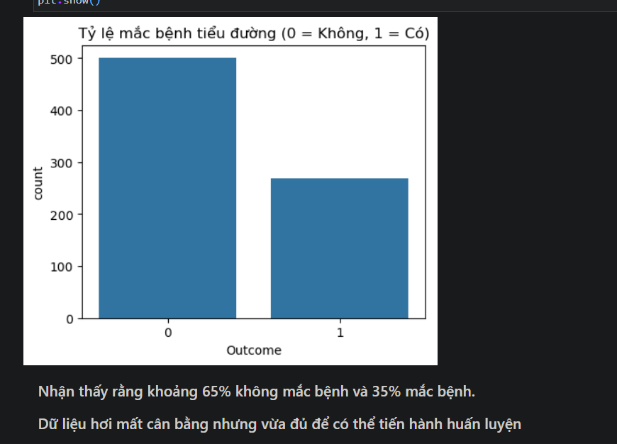
5) Những biểu đồ/ảnh hưởng cụ thể . 1. Tỷ lệ mắc bệnh (Outcome)

Slide 16
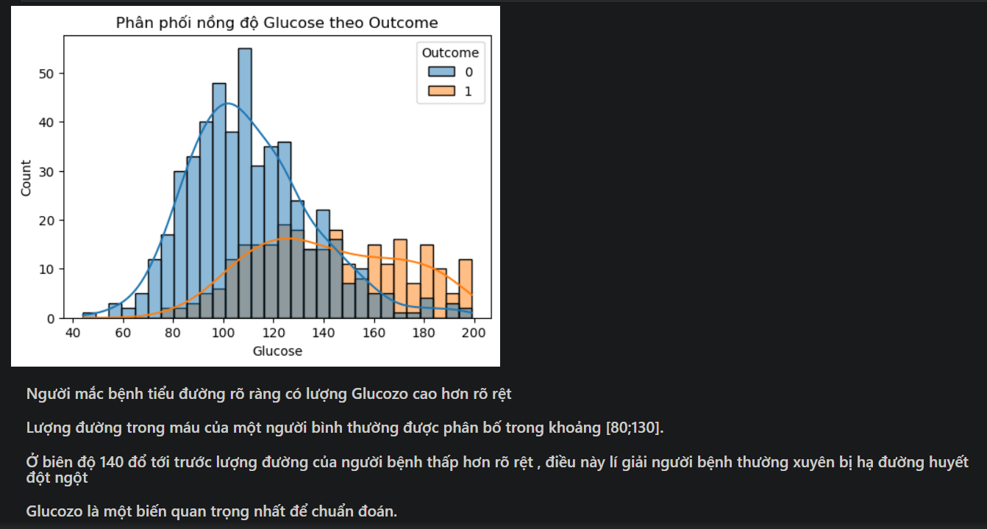
2. Phân phối Glucose theo Outcome

Slide 17
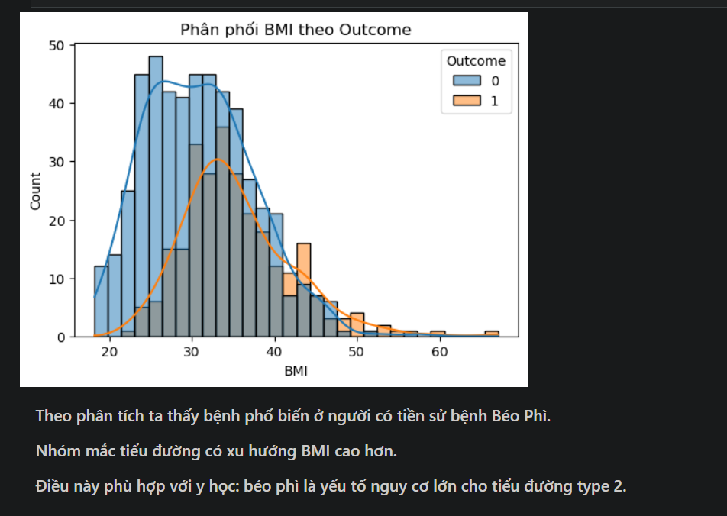
3. Phân phối BMI theo Outcome

Slide 18
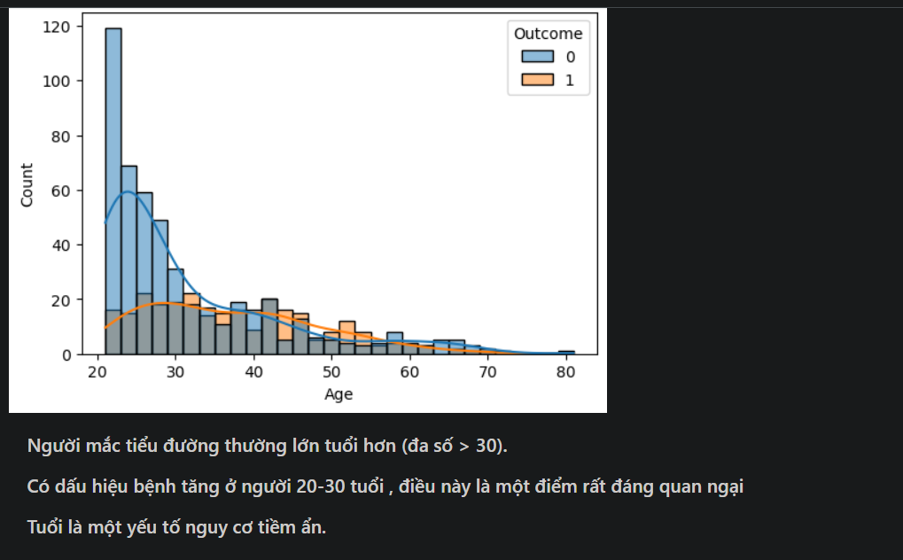
4. Phân phối Tuổi theo Outcome

Slide 19
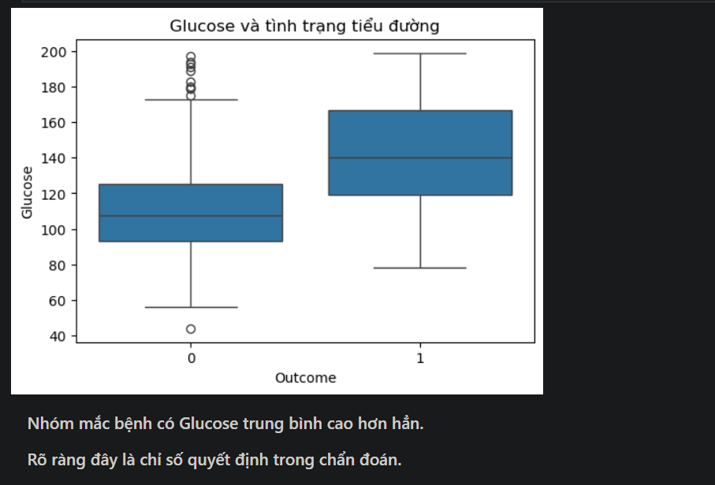
5. Boxplot BMI theo Outcome

Slide 20
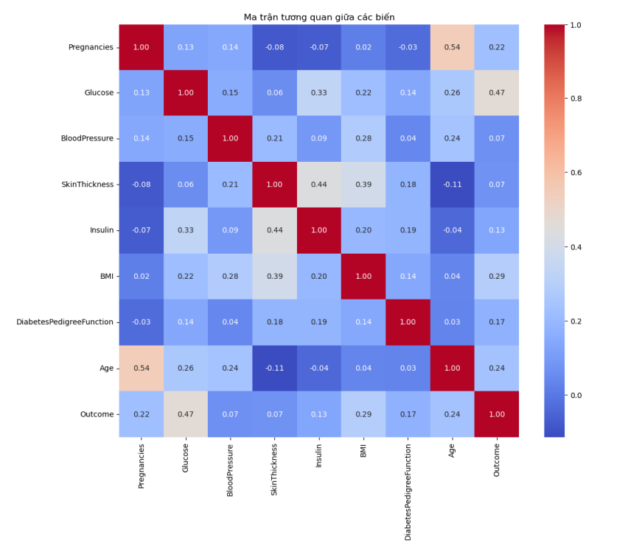
6. Ma trận tương quan

Slide 21
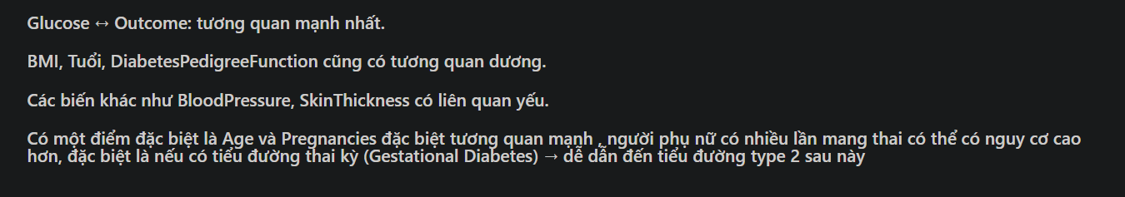

Slide 22
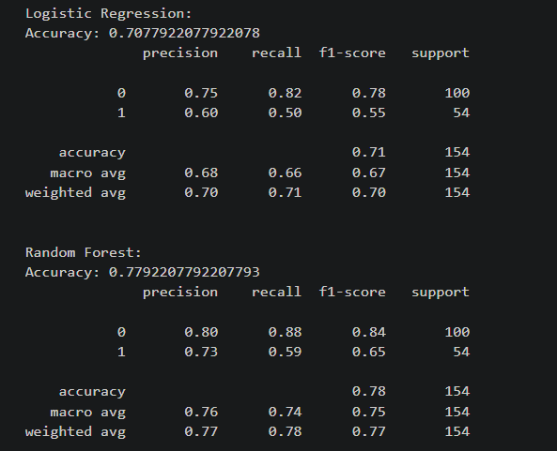
6) Mô hình Học Máy.

Slide 23
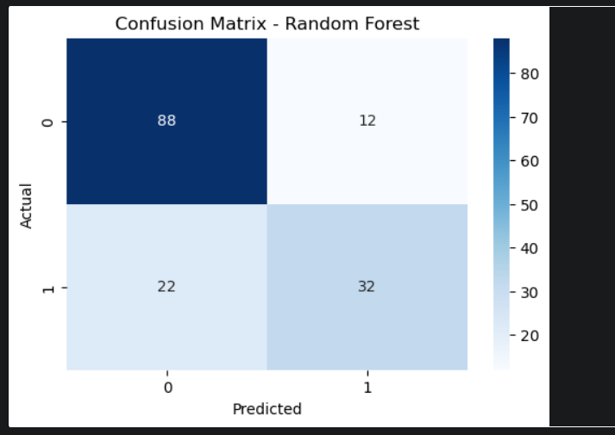

Slide 24
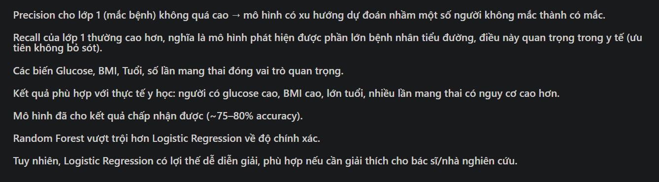

Slide 25

THANK YOU
Brita Tamm
502-555-0152
brita@firstupconsultants.com
www.firstupconsultants.com

